Slide 1
4장 탐욕적인 접근방법 (Greedy Algorithm )
실습 소요 시간 100분

Slide 2
단일출발점 최단경로문제(single source shortest path problem) Dijkstra의 알고리즘(1959)
가중치가 있는 방향성 그래프에서 한 특정 정점에서 다른 모든 정점으로 가는 최단경로 구하는 문제.
알고리즘:
1. F := ϕ;
2. Y := {v₁};
3. 최종해답을 얻지 못하는 동안 다음 절차를 계속 반복
(a) 선정 절차/적정성 점검: V - Y에 속한 정점 중에서, v₁에서 Y에 속한
정점 만을 거쳐서 최단경로가 되는 정점 v를 선정
(b) 그 정점 v를 Y에 추가.
(c) v에서 F로 이어지는 최단경로 상의 이음선을 F에 추가.
(d) 해답 점검: Y = V가 되면, T = (V,F)가 최단경로를 나타내는 그래프

Slide 3
예
v₁
1
7
4
6
v₅
v₂
3
1
2
v₄
v₃
5

Slide 4
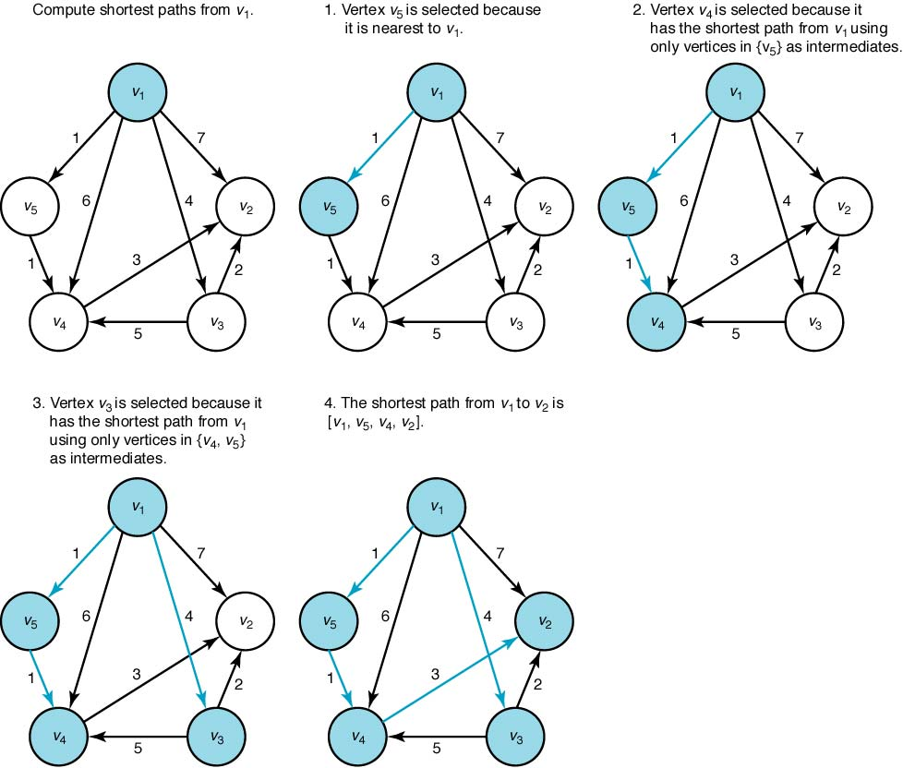
7
7
1
1
5
1
6
4
2
4
2
4
5
5
1
1
2
4
2
4

Slide 5
(ex)
5
b
d
2
3
4
6
a
2
3
c
e
4
2
1
f

Slide 6
Dijkstra의 알고리즘
추가적으로 touch[1..n]과 length[1..n] 배열 유지
touch[i] = Y에 속한 정점들만 중간에 거치도록 하여 v₁에서 v_{i}∈V -Y로 가는 현재 최단경로상의 마지막 이음선을 < v,v_{i}>라고 할 때, Y에 속한 정점 v
length[i] = Y에 속한 정점들만 중간에 거치도록 하여 v₁에서 v_{i}로 가는 현재 최단경로의 길이
touch[i]
Y
V-Y
v_{i}
v₁
length[i]

Slide 7
void dijkstra(int n, const number W[][],set_of_edges& F) {
index i, vnear;
edge e;
index touch[2..n];
number length[2..n];
F = ϕ;
for(i=2; i <= n; i++) {
touch[i] = 1;
length[i] = W[1][i];
}
repeat(n-1 times) {
min = ∞;
for(i=2; i <= n; i++)
if (0 <= length[i] < min) {
min = length[i];
vnear = i;
}
e = (touch[vnear], vnear): 이음선;
e를 F에 추가;
for(i=2; i <= n; i++)
if (length[vnear]+ W[vnear][i] < length[i]) {
length[i] = length[vnear] + W[vnear][i];
touch[i] = vnear;
}
length[vnear]=-1;
}
}

Slide 8
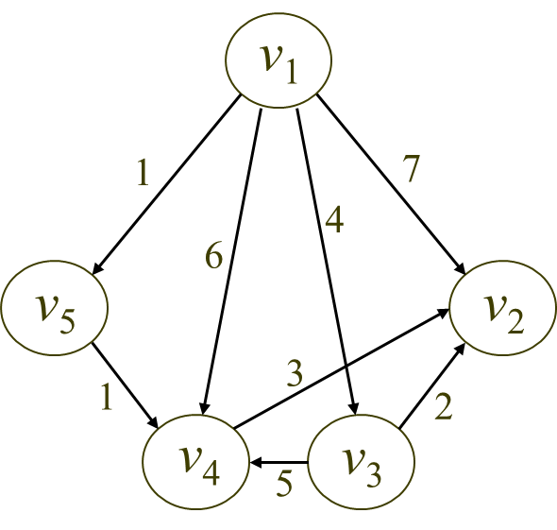
[실습프로그램] Dijkstra 알고리즘
inf=1000
w=[[0,7,4,6,1],[inf,0,inf,inf,inf],
[inf,2,0,5,inf], [inf,3,inf,0,inf], [inf,inf,inf,1,0]]
n=5
f=set()
touch=n*[0]
length=n*[0]
for i in range(1,n):
length[i]=w[0][i]
Dijkstra algorithm 구현
print(f)
>>>
{(3, 1), (0, 2), (4, 3), (0, 4)}
>>>

Slide 9
[실습프로그램]
각 노드 별 최단 거리를 저장하는 방법
save_length 배열에 저장
inf=1000
w=[[0,7,4,6,1],[inf,0,inf,inf,inf],
[inf,2,0,5,inf], [inf,3,inf,0,inf], [inf,inf,inf,1,0]]
n=5
f=set()
touch=n*[0]
length=n*[0]
save_length=n*[0]
구현
print(save_length)
{(3, 1), (0, 2), (4, 3), (0, 4)}
[0, 5, 4, 2, 1]
>>>

Slide 10
[실습프로그램]
length[]를 update 하는 최대 횟수를 확인해 본다.
최대 횟수(NoC)는 "총 아크 수 - 출발점에 연결된 아크 수"
inf=1000
w=[[0,7,4,6,1],[inf,0,inf,inf,inf],
[inf,2,0,5,inf], [inf,3,inf,0,inf], [inf,inf,inf,1,0]]
n=5
f=set()
touch=n*[0]
length=n*[0]
for i in range(1,n):
length[i]=w[0][i]
Dijkstra algorithm 구현
print(f)
0 4
4 3
0 2
3 1
{(3, 1), (0, 2), (4, 3), (0, 4)}
4
>>>

Slide 11
Huffman Code
Fixed-length binary code
Variable-length binary code
Optimal binary code
전치코드: prefix code
허프만코드는 최적 이진 코드를 만듦
Fixed-length binary code
코드의 길이가 고정
(예) a:00, b:01, c:11 등
Variable-length binary code
코드의 길이가 변함
(예) a:10, b:0, c:11 등
- a를 00으로 표기하면 b와 구분할 수 없음.

Slide 12
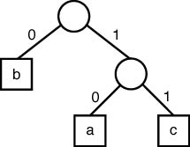
Optimal binary code
주어진 파일에 있는 문자들을 이진코드로 표현하는데 필요한 비트의 개수가 최소가 되는 코드
Prefix code
한 문자의 코드워드가 다른 문자의 코드워드의 앞부분이 될 수 없다.
(예) a:10, b:0, c:11 등
앞으로 읽을 비트를 확인하지 않아도 코드를 해석할 수 있음.
abc의 prefix: a, ab, abc

Slide 13
(예) 파일A = bbbaac
코드 | c1 | c2 | c3
a | 00 | 00 | 10
b | 01 | 01 | 0
c | 10 | 1 | 11
총 비트수 | 12 | 11 | 9
c1: 010101000010 2×6 = 12 (prefix 코드)
c2: 01010100001 2×3 + 2×2+1=11(prefix 코드)
c3: 000101011 1×3+2×2+2=9 (prefix 코드:Huffman 코드)
* c3가 파일A에 대해서는 최적코드

Slide 14
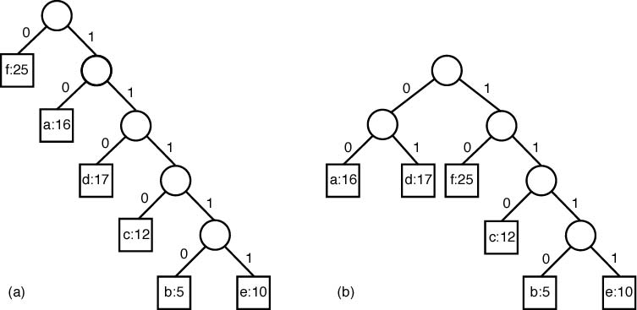
prefix 코드의 예(b는 Huffman code)
Huffman 코드 구축 방법
(1) 빈도수를 데이터로 갖는 n개의 노드를 생성
(2) 빈도수의 합이 최소가 되는 노드를 merge 시켜 이진트리로 구축
(3) 모든 노드가 하나의 이진트리가 될 때까지 단계(2)를 반복

Slide 15
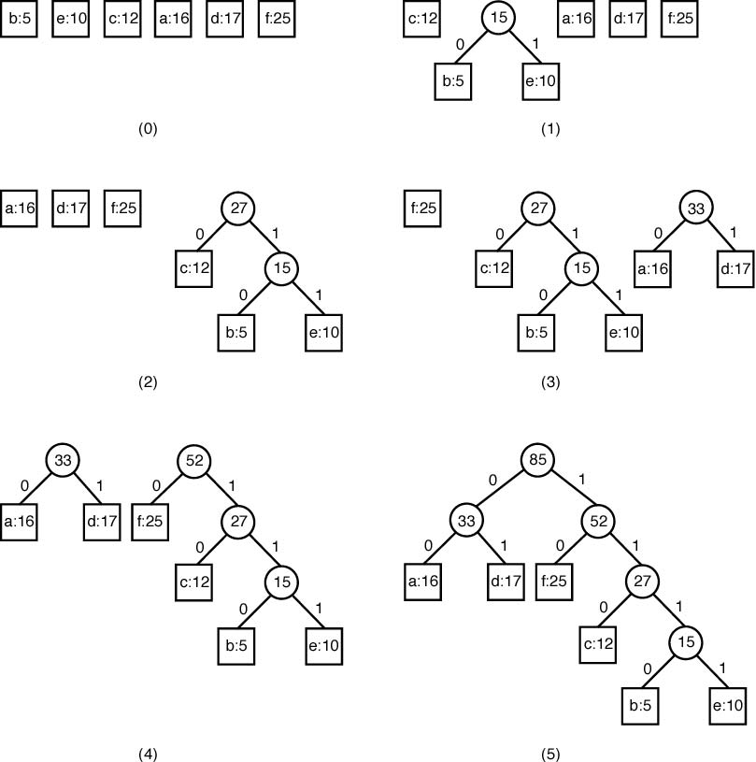
빈도수
Huffman 코드 구축 단계

Slide 16
Huffman code 생성 알고리즘
- 우선순위 큐(Priority Queue) 사용 - Heap
- 자료 구조
struct nodetype {
char symbol;
int frequency;
nodetype* left;
nodetype* right;
};
초기
우선순위 큐 PQ에서 nodetype 레코드를 가리키는 포인터 n개를 생성.
PQ의 각 포인터 p에 대해
p→symbol = 문자
p→frequency = 문자의 빈도수
p→left = p→right = NULL

Slide 17
빈도수가 작을수록 우선순위가 높다
for (i=1;i <= n-1; i++) {
remove(PQ,p);
remove(PQ,q);
r = new nodetype;
r->left = p;
r->right = q;
r->frequency = p->frequency + q->frequency;
insert(PQ,r);
}
remove(PQ,r);
return r;
remove(PQ, r) : 우선순위큐에서 최대 우선순위 데이터 r을 제거
Θ (n lg n)

Slide 18
defualtdict : 값이 주어지지 않았을 경우의 값을 부여
a=defaultdict(int)
print(a)
a["1stitem"]="BBB"
print(a["1stitem"])
print(a["2nditem"])
for x,y in a.items():
print(x,y)
a=[[1,2]]
b=[[c,d]]
print(a+b)
defaultdict(<class 'int'>, {})
BBB
0
1stitem BBB
2nditem 0
[[1, 2], [3, 5]]

Slide 19
sorted & sort
sorted: 원래의 순서는 바뀌지 않음
sort: 원래의 순서가 바뀜
a=[ ['rr',5],['a',3],['a',1],['ccc',8]]
print(sorted(a, key=lambda p: (p[0],p[1])))
print(a)
[['a', 1], ['a', 3], ['ccc', 8], ['rr', 5]]
[['rr', 5], ['a', 3], ['a', 1], ['ccc', 8]]
a=[ ['rr',5],['a',3],['a',1],['ccc',8]]
print(sorted(a, key=lambda p: (p[1],p[0])))
[['a', 1], ['a', 3], ['rr', 5], ['ccc', 8]]
a=[ ['rr',5],['a',3],['a',1],['ccc',8]]
a.sort(key=lambda p: (p[0],p[1]))
print(a)
[['a', 1], ['a', 3], ['ccc', 8], ['rr', 5]]
첫 번째 원소를 기준으로 정렬
첫 번째 원소가 동일할 경우, 두 번째 원소를 기준으로 정렬
a=[(3,2),(9,5), (3,6)]
print(sorted(a, key=lambda p: p[0]-p[1]))
[(3, 6), (3, 2), (9, 5)]

Slide 20
Huffman code 1
[실습프로그램] Huffman code
import heapq
from collections import defaultdict
def encode(frequency):
heap = [[weight, [symbol, '']] for symbol, weight in frequency.items()]
print(heap)
heapq.heapify(heap)
while len(heap) > 1:
lo = heapq.heappop(heap)
hi = heapq.heappop(heap)
for pair in lo[1:]:
pair[1] = '0' + pair[1]
for pair in hi[1:]:
pair[1] = '1' + pair[1]
heapq.heappush(heap, [lo[0] + hi[0]] + lo[1:] + hi[1:])
return sorted(heapq.heappop(heap)[1:], key=lambda p: (len(p[-1]), p))
data = "The frog at the bottom of the well drifts off into the great ocean"
frequency = defaultdict(int)
for symbol in data:
frequency[symbol] += 1
huff = encode(frequency)
print ("Symbol".ljust(10) + "Weight".ljust(10) + "Huffman Code")
for p in huff:
print (p[0].ljust(10) + str(frequency[p[0]]).ljust(10) + p[1])

Slide 21
Huffman code 1 output
>>>
[[1, ['T', '']], [4, ['h', '']], [7, ['e', '']], [13, [' ', '']], [5, ['f', '']], [3, ['r', '']], [7, ['o', '']], [2, ['g', '']], [3, ['a', '']], [9, ['t', '']], [1, ['b', '']], [1, ['m', '']], [1, ['w', '']], [2, ['l', '']], [1, ['d', '']], [2, ['i', '']], [1, ['s', '']], [2, ['n', '']], [1, ['c', '']]]
Symbol Weight Huffman Code
13 111
e 7 001
o 7 010
t 9 110
a 3 0000
f 5 1011
h 4 1000
r 3 0001
g 2 01111
i 2 10010
l 2 10011
n 2 10101
w 1 01100
T 1 011010
b 1 011011
c 1 011100
d 1 011101
m 1 101000
s 1 101001
>>>

Slide 22
[작은 문제 예] 1/2
heap 내부 저장 형식
[ [freq, [symbol,code]], [freq, [symbol,code]], … ]
import heapq
from collections import defaultdict
def encode(frequency):
heap = [[weight, [symbol, '']] for symbol, weight in frequency.items()]
print(heap)
heapq.heapify(heap)
while len(heap) > 1:
left = heapq.heappop(heap)
print("LLL",left,left[1:])
right = heapq.heappop(heap)
print("HHH",right)
for pair in left[1:]:
print("PPP",pair, pair[1])
pair[1] = '0' + pair[1]
for pair in right[1:]:
pair[1] = '1' + pair[1]
print("OOO",[left[0] + right[0]])
print("RRR", left[1:] + right[1:])
print("SSS",[left[0] + right[0]] + left[1:] + right[1:])
heapq.heappush(heap, [left[0] + right[0]] + left[1:] + right[1:])
# print("WWW",heapq.heappop(heap)[1][1])
# print("WWW",heapq.heappop(heap)[1:])
# print("WWW",heapq.heappop(heap))
return sorted(heapq.heappop(heap)[1:], key=lambda p: (len(p[1]),p))
[[1, ['f', '']], [1, ['u', '']], [2, [‘L', '']]]
LLL [1, ['f', '']] [['f', '']]
HHH [1, ['u', '']
PPP ['f', '']
OOO [2]
RRR [['f', '0'], ['u', '1']]
SSS [2, ['f', '0'], ['u', '1']]
WWW 00
각 코드의 길이순, 그 자체로 정렬
WWW [['f', '00'], ['u', '01'], [‘L', '1']]
heap 의 최종 1개의 데이터 모양
WWW [4, ['f', '00'], ['u', '01'], [‘L', '1']]
p

Slide 23
[작은 문제 예] 2/2
data="fuLL"
frequency = defaultdict(int)
for symbol in data:
frequency[symbol] += 1
huff = encode(frequency)
print ("Symbol".ljust(10) + "Weight".ljust(10) + "Huffman Code")
for p in huff:
print("AAA",p)
print("KKK",p[0],frequency[p[0]])
print (p[0].ljust(10) + str(frequency[p[0]]).ljust(10) + p[1])
Symbol Weight Huffman Code
AAA [‘L', '1']
KKK L 2
l 2 1
AAA ['f', '00']
KKK f 1
f 1 00
AAA ['u', '01']
KKK u 1
u 1 01

Slide 24
생성 트리 모습
[4, ['f', '00'], ['u', '01'], [‘L', '1']]
[2, ['f', '0'], ['u', '1']]
[2, [[‘L', ‘ ']]
[1, ['f', ‘ ’]
[1, [['u', ‘ ']]
[[1, ['f', '']], [1, ['u', '']], [2, [‘L', '']]]
LLL [1, ['f', '']] [['f', '']]
HHH [1, ['u', '']]
PPP ['f', '']
OOO [2]
RRR [['f', '0'], ['u', '1']]
SSS [2, ['f', '0'], ['u', '1']]
LLL [2, ['f', '0'], ['u', '1']] [['f', '0'], ['u', '1']]
HHH [2, [‘L', '']]
PPP ['f', '0'] 0
PPP ['u', '1'] 1
OOO [4]
RRR [['f', '00'], ['u', '01'], [‘L', '1']]
SSS [4, ['f', '00'], ['u', '01'], [‘L', '1']]
Symbol Weight Huffman Code
L 2 1
f 1 00
u 1 01
>>>

Slide 25
del : 리스트의 한 원소를 삭제
a=[1,2,3,4]
del a[1]
print(a)
[1, 3, 4]
>>>
리스트의 원소가 tuple일 때 정렬 기준을 제시
a=[(8, 'D'),(1, 'B'),(2, 'A'),(4, 'M')]
a.sort(key=lambda x :x[0])
print(a)
a.sort(key=lambda x :x[1])
print(a)
[(1, 'B'), (2, 'A'), (4, 'M'), (8, 'D')]
[(2, 'A'), (1, 'B'), (8, 'D'), (4, 'M')]
>>>
c=3
d=5
print((lambda c,d: c*d)(c,d))
15
>>>
리스트의 append 와 extend 차이
a=["A","B","C"]
a.append("D")
print(a)
['A', 'B', 'C', 'D']
a=["A","B","C"]
a.append(["A"])
print(a)
['A', 'B', 'C', ['D']]
a=["A","B","C"]
a.extend(["D"])
print(a)
['A', 'B', 'C', 'D']

Slide 26
split : 문자열을 기준에 따라 나눈다. 결과는 list 에 저장.
a="this #is 10:30"
print(a.split())
print(a.split(" ",1))
print(a.split(" ",2))
print(a.split("#",1))
['this', '#is', '10:30']
['this', '#is 10:30']
['this', '#is', '10:30']
['this ', 'is 10:30']
자르는 기준
자르는 횟수, 1회 자르면 2개의 부분이 된다.
isinstance : class type 을 확인한다..
a=3
print(isinstance(a, int))
print(isinstance(a, str))
True
False

Slide 27
Huffman code 2 (1/4)
class Queue(object):
def __init__(self):
self._q = []
def put(self, x):
self._q.append(x)
self._q.sort(key=lambda x: x[0])
def get(self):
x = self._q[0]
del self._q[0]
return x
def qsize(self):
return len(self._q)
class HuffmanNode(object):
def __init__(self, left, right):
self.left = left
self.right = right
(8.167, 'a'),
self._q[0][0]
self._q[0][1]

Slide 28
Huffman code 2 (2/4)
freq = [
(8.167, 'a'), (1.492, 'b'), (2.782, 'c'), (4.253, 'd'),
(12.702, 'e'),(2.228, 'f'), (2.015, 'g'), (6.094, 'h'),
(6.966, 'i'), (0.153, 'j'), (0.747, 'k'), (4.025, 'l'),
(2.406, 'm'), (6.749, 'n'), (7.507, 'o'), (1.929, 'p'),
(0.095, 'q'), (5.987, 'r'), (6.327, 's'), (9.056, 't'),
(2.758, 'u'), (1.037, 'v'), (2.365, 'w'), (0.150, 'x'),
(1.974, 'y'), (0.074, 'z') ]
def create_tree(frequencies):
p = Queue()
for value in frequencies: # 1. Create a leaf node for each symbol
p.put(value) # and add it to the priority queue
while p.qsize() > 1: # 2. While there is more than one node
l, r = p.get(), p.get() # 2a. remove two highest nodes
node = HuffmanNode(l, r) # 2b. create internal node with children
p.put((l[0]+r[0], node)) # 2c. add new node to queue
return p.get() # 3. tree is complete - return root node
node = create_tree(freq)

Slide 29
Huffman code 2 (3/4)
def side_by_side(a, b, w):
a = a.split("\n") #결과를 list에 저장
b = b.split("\n")
n1 = len(a)
n2 = len(b)
if n1 < n2:
a.extend([" "*len(a[0])]*(n2-n1))
else:
b.extend([" "*len(b[0])]*(n1-n2))
r = [" "*len(a[0]) + " ^ " + " "*len(b[0])]
r += ["/" + "-"*(len(a[0])-1) + "%7.3f" % w + "-"*(len(b[0])-1) + "\\"]
for l1, l2 in zip(a, b):
r.append(l1 + " " + l2)
return "\n".join(r)
def print_tree(node):
w, n = node
if isinstance(n, str):
return "%s = %.3f" % (n, w)
else:
l = print_tree(n.left)
r = print_tree(n.right)
return side_by_side(l, r, w)

Slide 30
Huffman code 2 (4/4)
print(print_tree(node))
def walk_tree(node, prefix="", code={}):
w, n = node
if isinstance(n, str):
code[n] = prefix
else:
walk_tree(n.left, prefix + "0")
walk_tree(n.right, prefix + "1")
return(code)
code = walk_tree(node)
for i in sorted(freq, reverse=True):
print (i[1], '{:6.2f}'.format(i[0]), code[i[1]])

Slide 31
윗 부분 생략
e 12.70 100
t 9.06 000
a 8.17 1110
o 7.51 1101
i 6.97 1011
n 6.75 1010
s 6.33 0111
h 6.09 0110
r 5.99 0101
d 4.25 11111
l 4.03 11110
c 2.78 01001
u 2.76 01000
m 2.41 00111
w 2.37 00110
f 2.23 00100
g 2.02 110011
y 1.97 110010
p 1.93 110001
b 1.49 110000
v 1.04 001010
k 0.75 0010111
j 0.15 001011011
x 0.15 001011010
q 0.10 001011001
z 0.07 001011000
>>>
Huffman code 2 output

Slide 32
[작은 문제의 output]
freq = [
(4, 'a'), (3, 'b'), (3, 'c'), (4, 'd'),
]
/------------------------ 14.000------------------------\
^ ^
/-------- 6.000--------\ /-------- 8.000--------\
b = 3.000 c = 3.000 a = 4.000 d = 4.000
d 4.00 11
a 4.00 10
c 3.00 01
b 3.00 00

